Slide 1
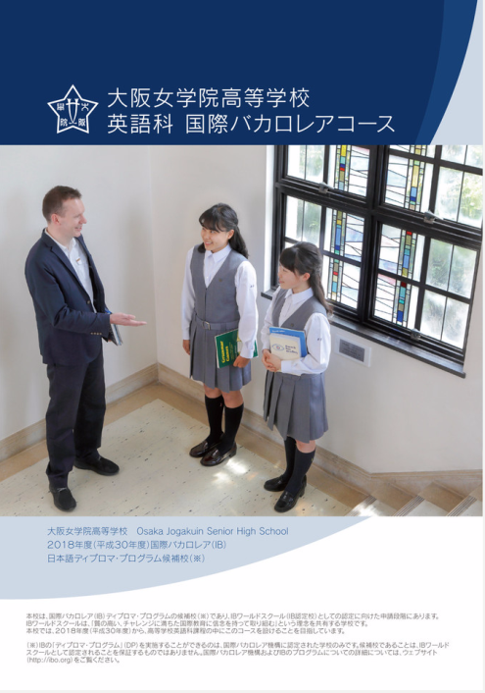
資料６

Slide 2
来年2018年
国際バカロレア
50周年
ジュネーヴ国際学校、国際連合ニューヨーク国際学校
イギリス2校、デンマーク、レバノン、イラン
初代ＩＢＯ事務局長：ピーターソン・オックスフォード大学教育学部部長
英語・フランス語・スペイン語（1983）
ドイツ語・日本語（2013）

Slide 3
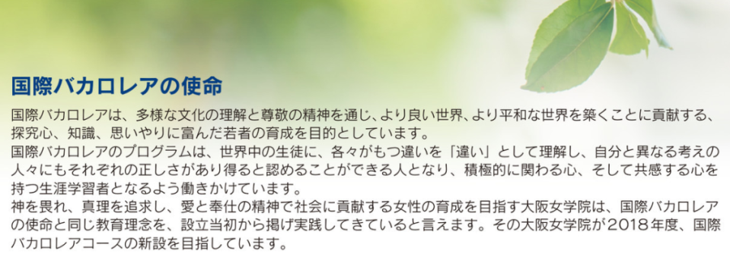
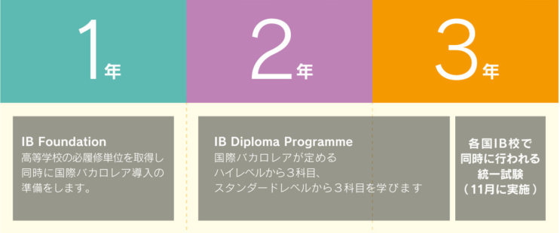

Slide 4
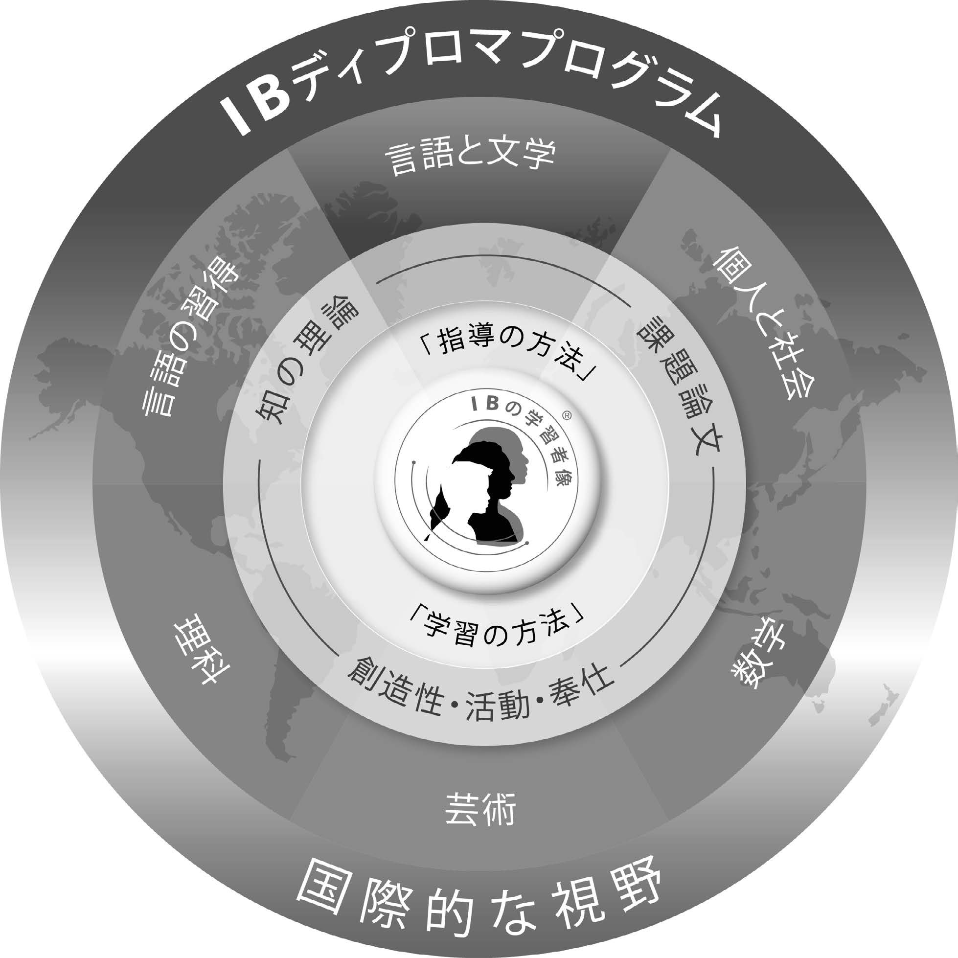

Slide 5
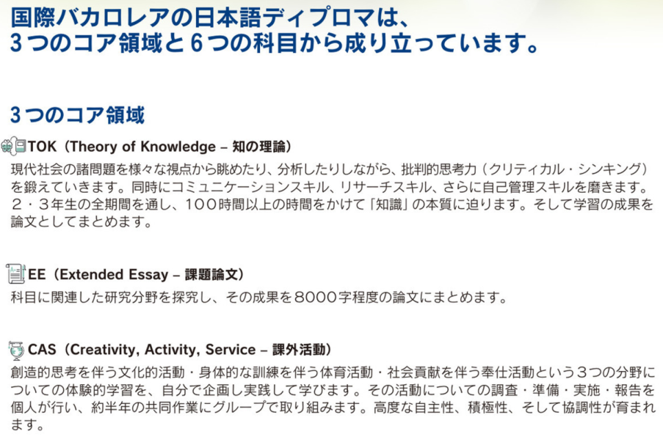

Slide 6
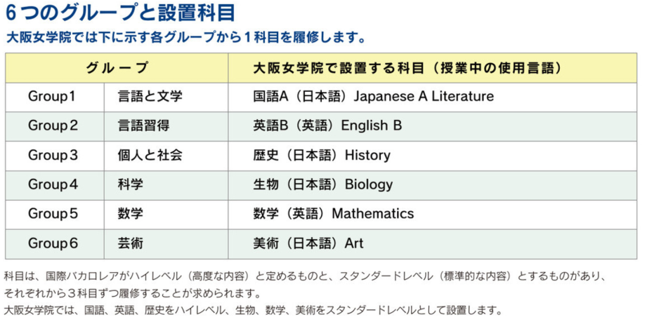

Slide 7
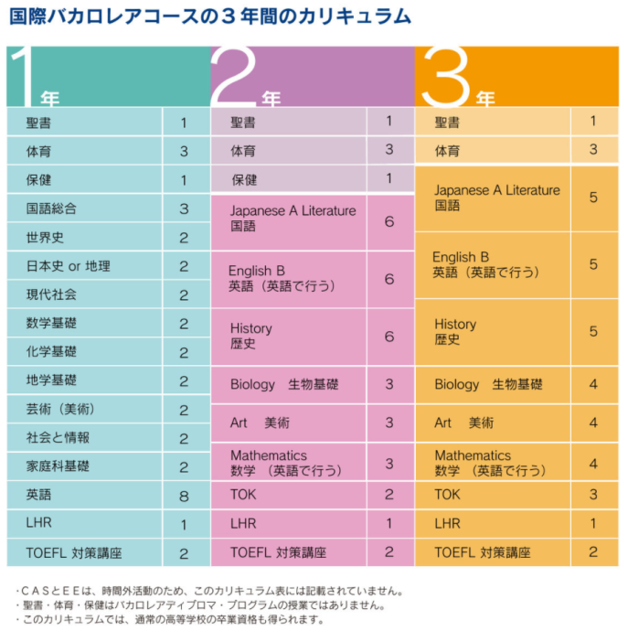

Slide 8
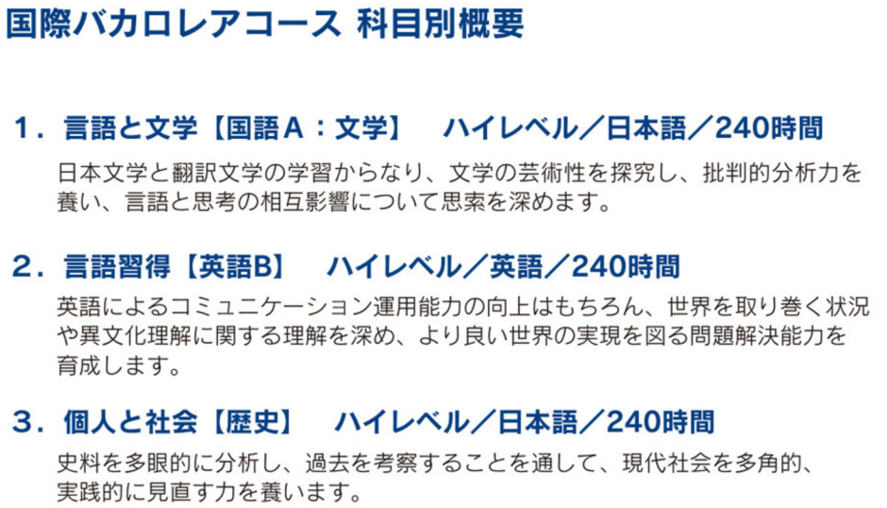

Slide 9
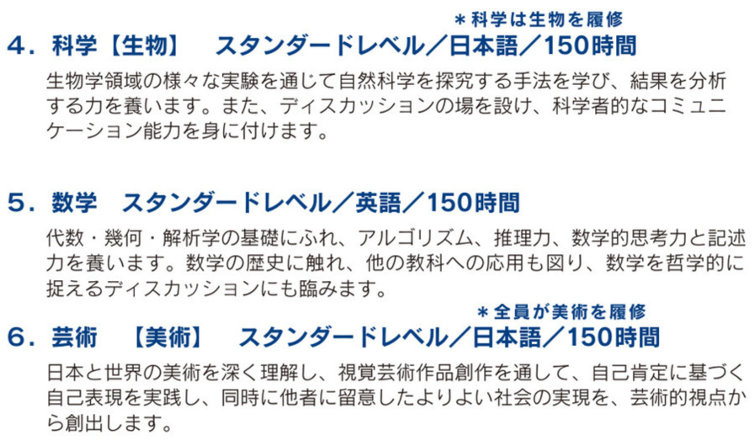

Slide 10
内容例：３.個人と社会（歴史）
Prescribed subject
3：世界規模の戦争への動き
事例研究1：東アジアにおける日本の拡張政策
(1931－1941年)
事例研究2：ドイツとイタリアの拡張政策
(1933－1940年)
Topics
10：独裁主義的国家(20世紀)
11：20世紀の戦争の原因と結果
HL option and sections
3.アジアとオセアニアの歴史
12：中国と朝鮮(1910－1950年)
13：東南アジアにおける世界大戦の影響
14：中華人民共和国(1949－2005年)

Slide 11
〇教師にはファシリテーターであることが求められる。
〇歴史上の事実を学習し、歴史学に必要な研究スキルを身につけることや、立場によって歴史の解釈が違うことを理解し、IBの目的であるより良い平和な世界を築くための考え方を身に付けることを目指している。
〇必要なスキルは、研究成果を高めるための資料分析や読解力、歴史を様々な視点から解釈するための批判的思考力である。学習者には、他者の受け売りでない独自の視点からの分析が求められる。
〇史実上の事実を正確に理解し、その知識に対して自分なりの意見や立場を持つこと、過去を考察することによって現代社会における自分自身の役割についても考える能力を身につけることが求められる。

Slide 12
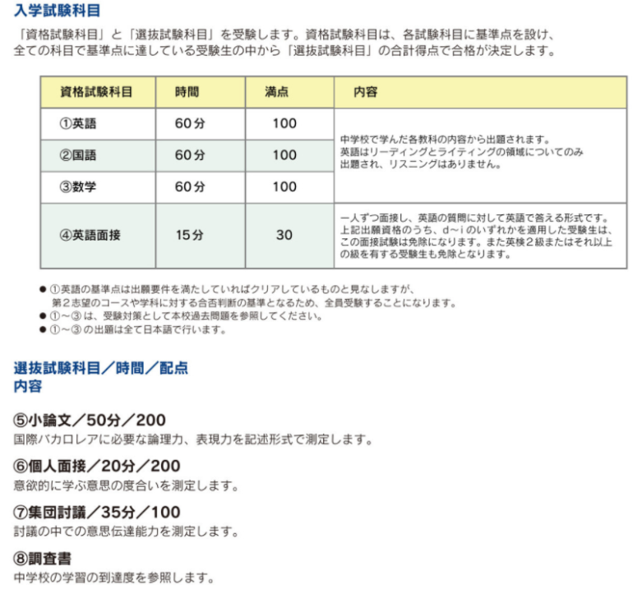

Slide 13
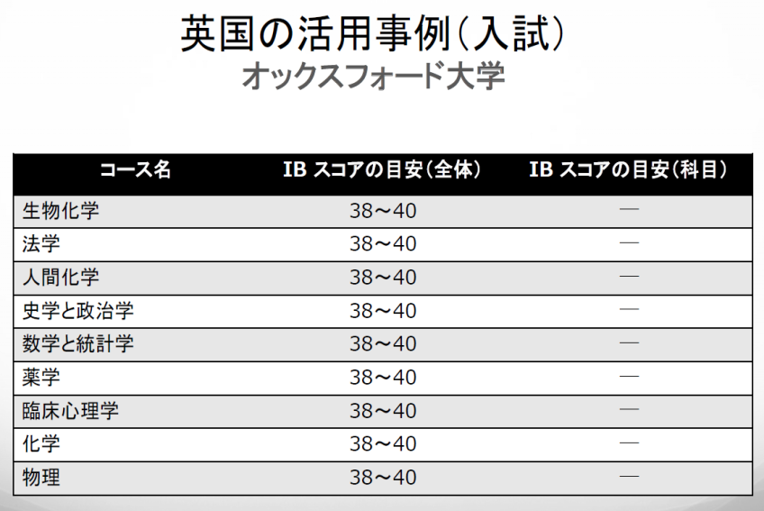

Slide 14
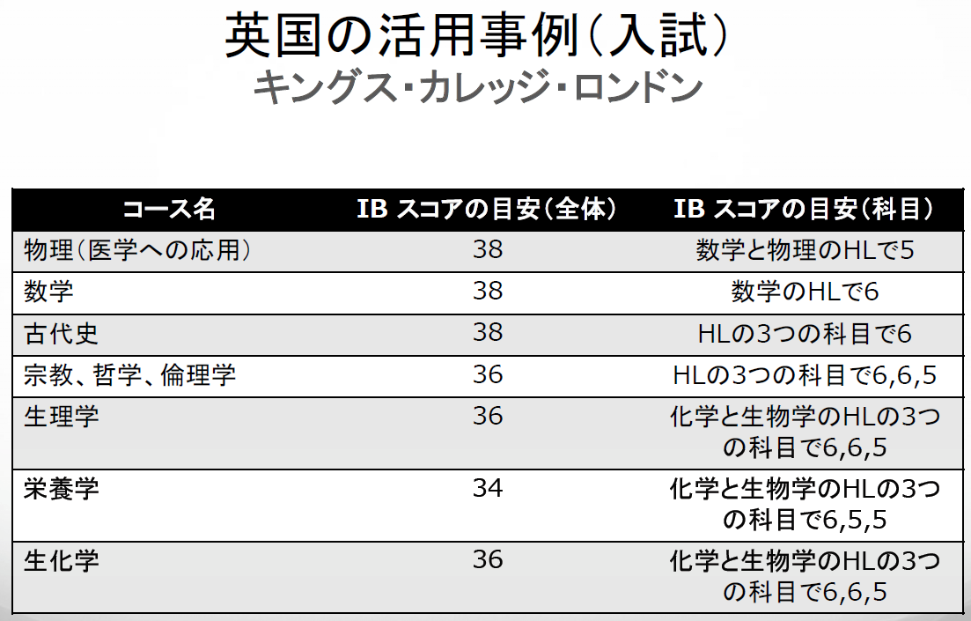

Slide 15


Slide 16
ＩＢＯ主催の公式ワークショップ
3月30日、31日、4月1日
・Theory of knowledge(Cat 1)
・Creativity, activity, service
・Japanese: Literature(Cat 1)
・History(Cat 1)
・English B(Cat 1)
・Mathematics SL (Cat 1)
・Biology(Cat 1)
・Visual arts(Cat 1)
・Administrators (Cat 1)
・Coordination (Cat 1)
申し込みはＩＢホームページより
会場：大阪女学院高等学校

